Slide 1
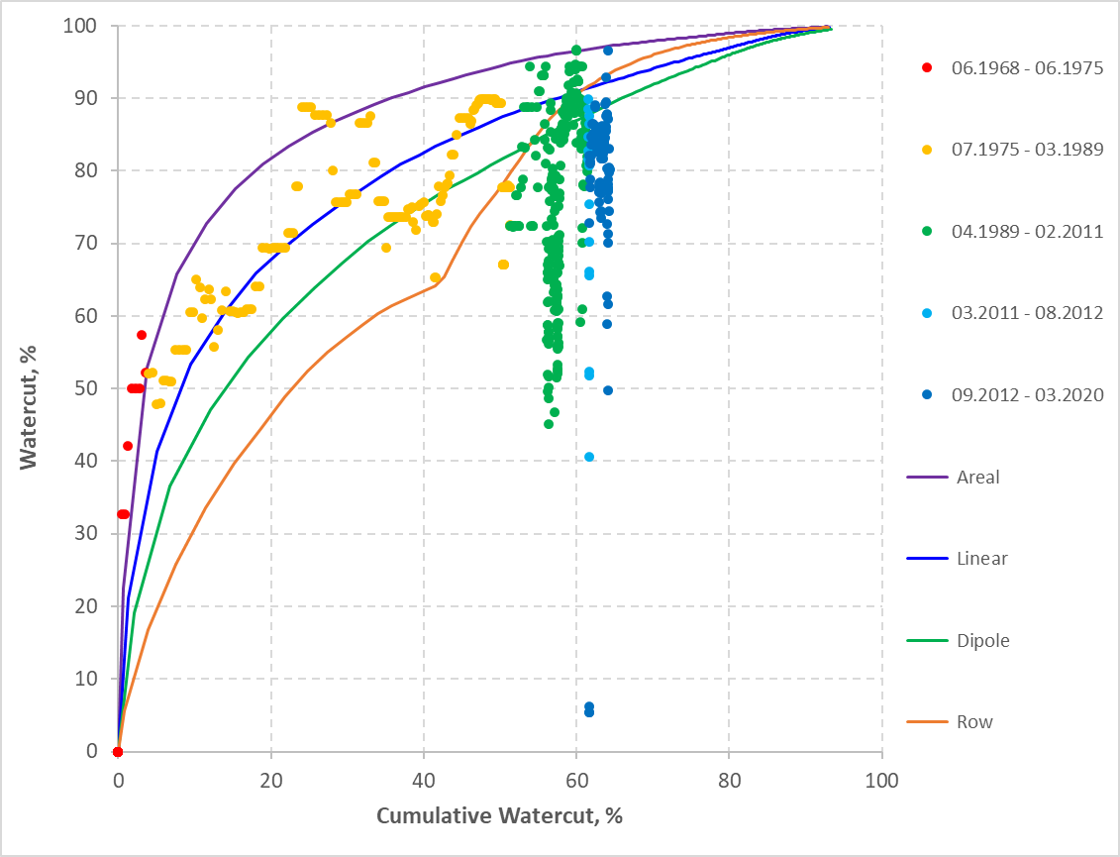
ПРАЙМ-АНАЛИЗ

Slide 2
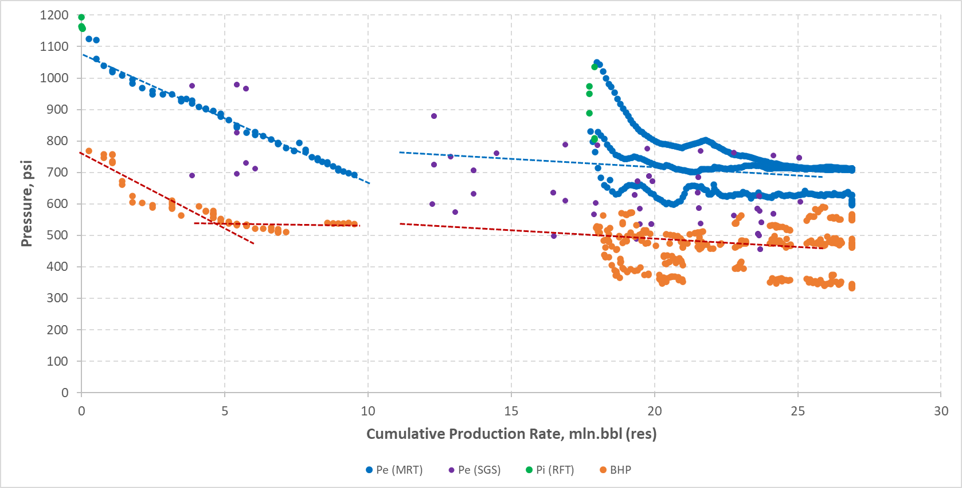
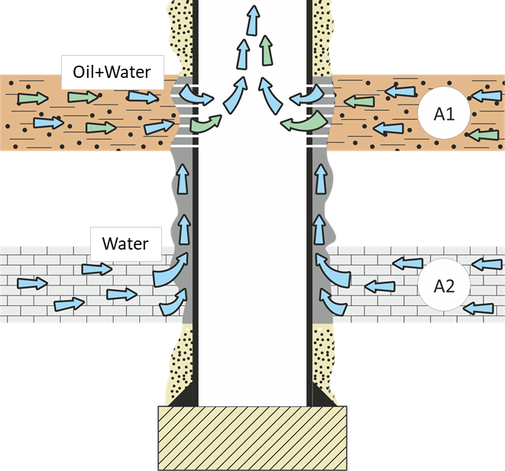
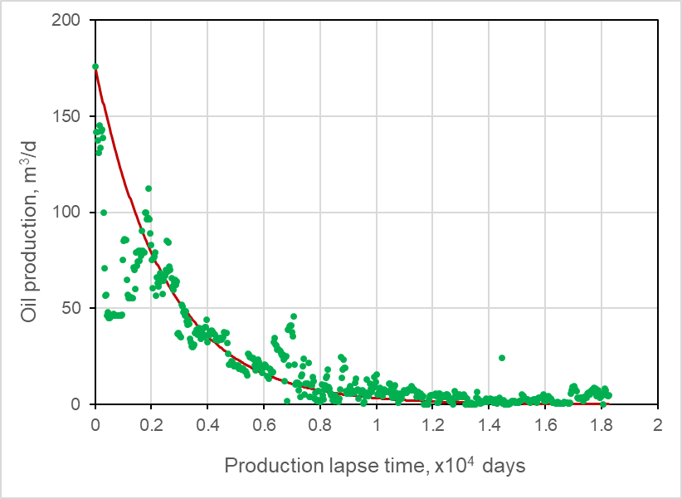
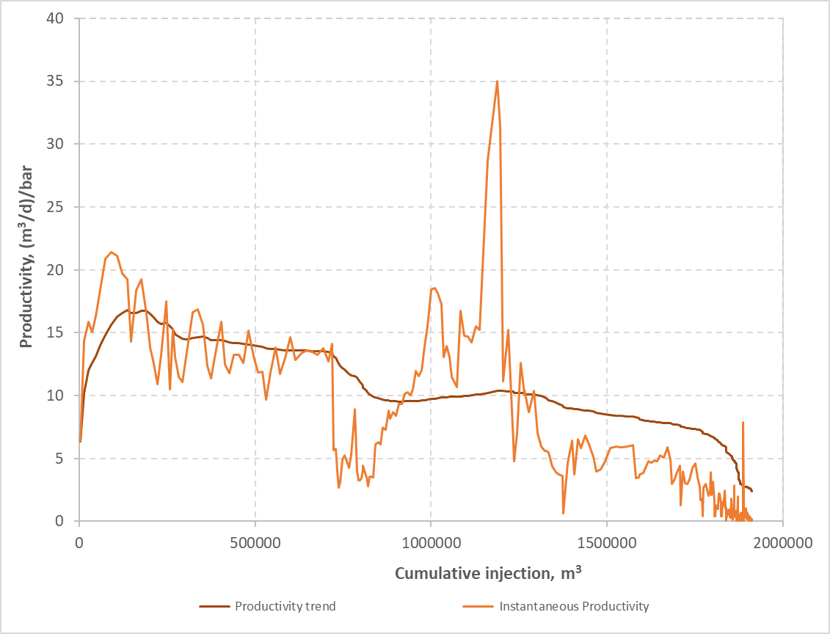
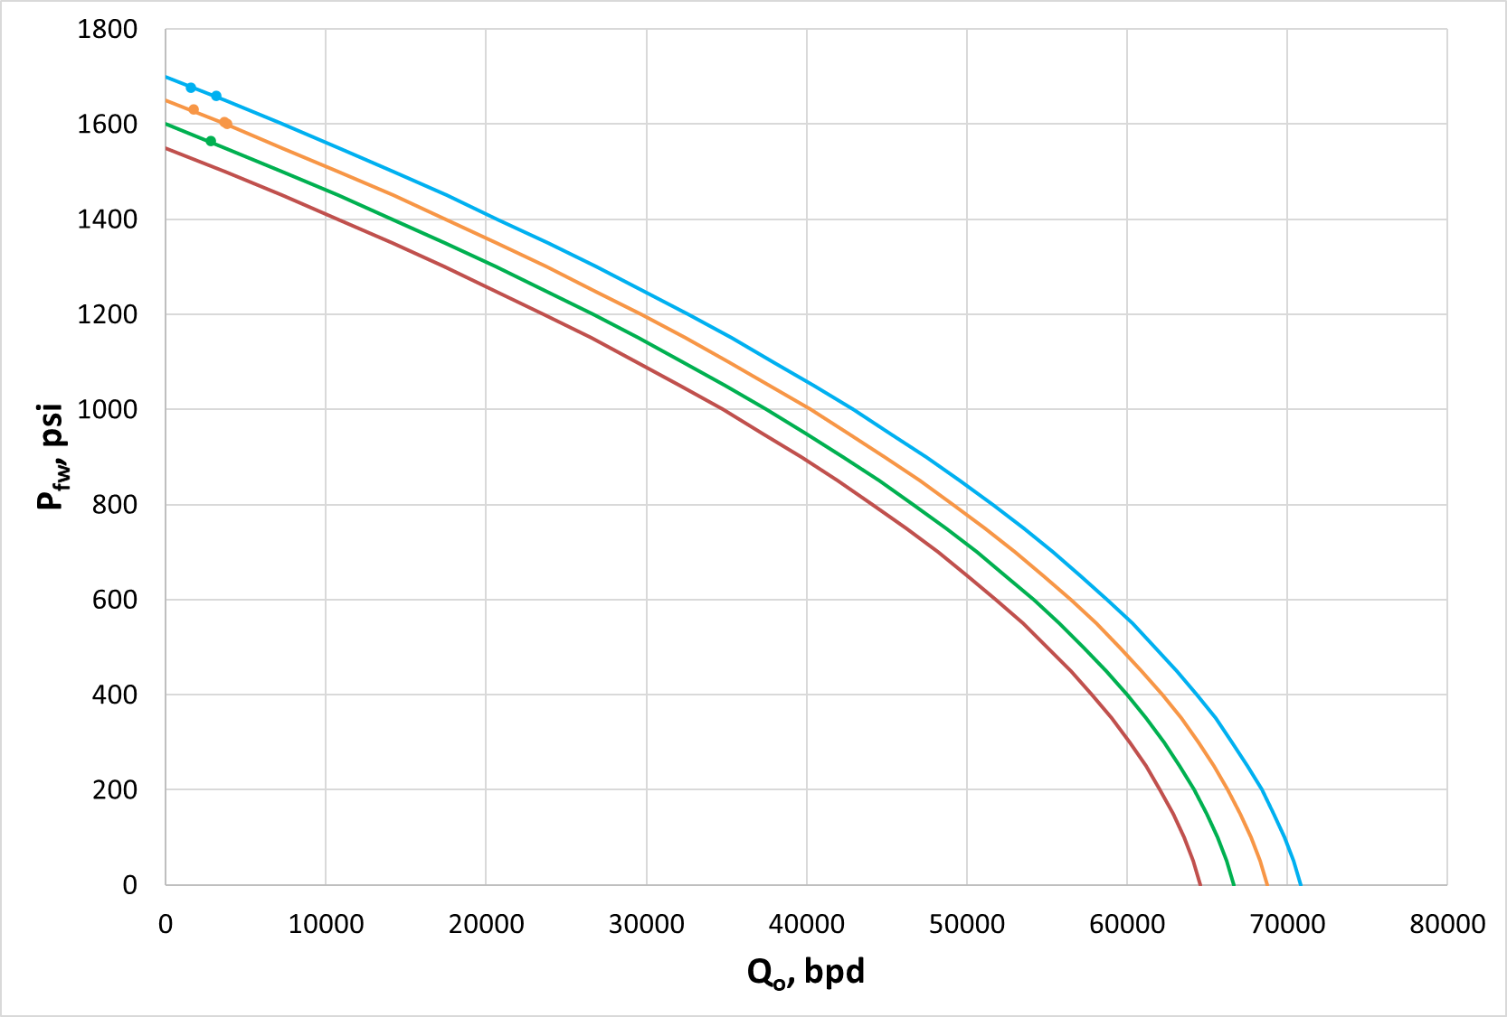
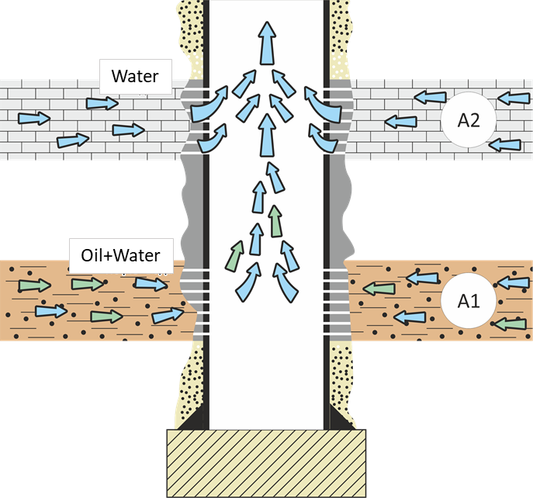
ЦЕЛИ И ЗАДАЧИ ПРАЙМ-АНАЛИЗА
Цель
Верхнеуровневая оценка эффективности работы скважин и подбор кандидатов ГДИ, ПГИ, ГТМ
задачи
Оценка текущей выработки и темпов выработки
Оценка эффективности поддержания давления
Оценка продуктивности скважин
Оценка эффективности охвата выработки (непродуктивная добыча/закачка, неполное вовлечение запасов)
Формирование списка кандидатов ГДИ, ПГИ, ГТМ

Slide 3
Входные параметры
Коллекторские свойства
История добычи
PVT-свойства
ПРАЙМ-анализ
Проектная документация
Запасы
Динамика давления
ОФП
Все результаты исследований

Slide 4
Рабочий процесс
Анализ месторож-дения
Выбор блока
Анализ блока
Анализ по скважинам
Рекомендации по ГТМ и исследованиям скважин

Slide 5
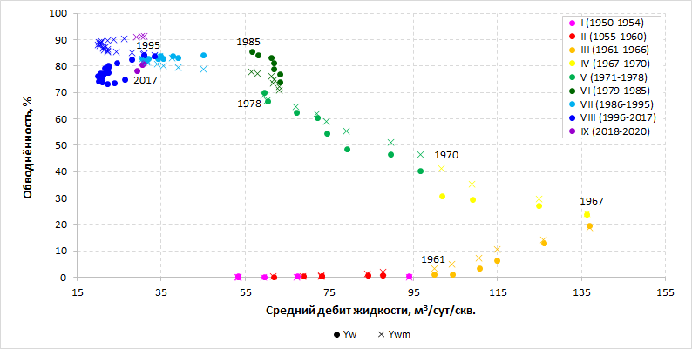
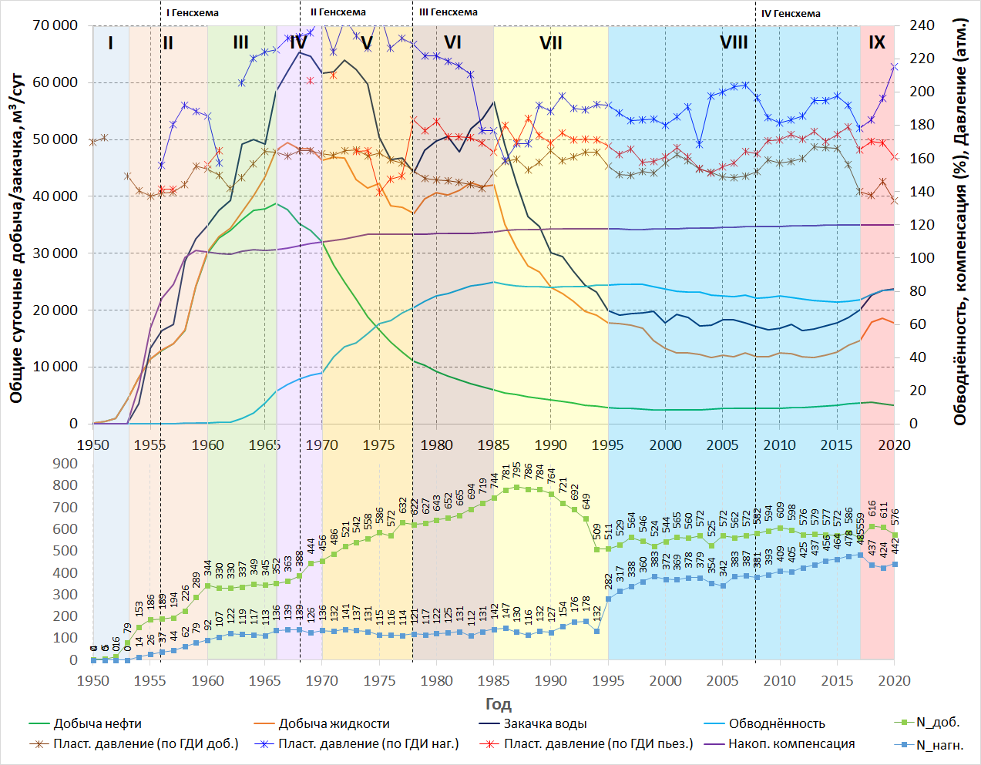
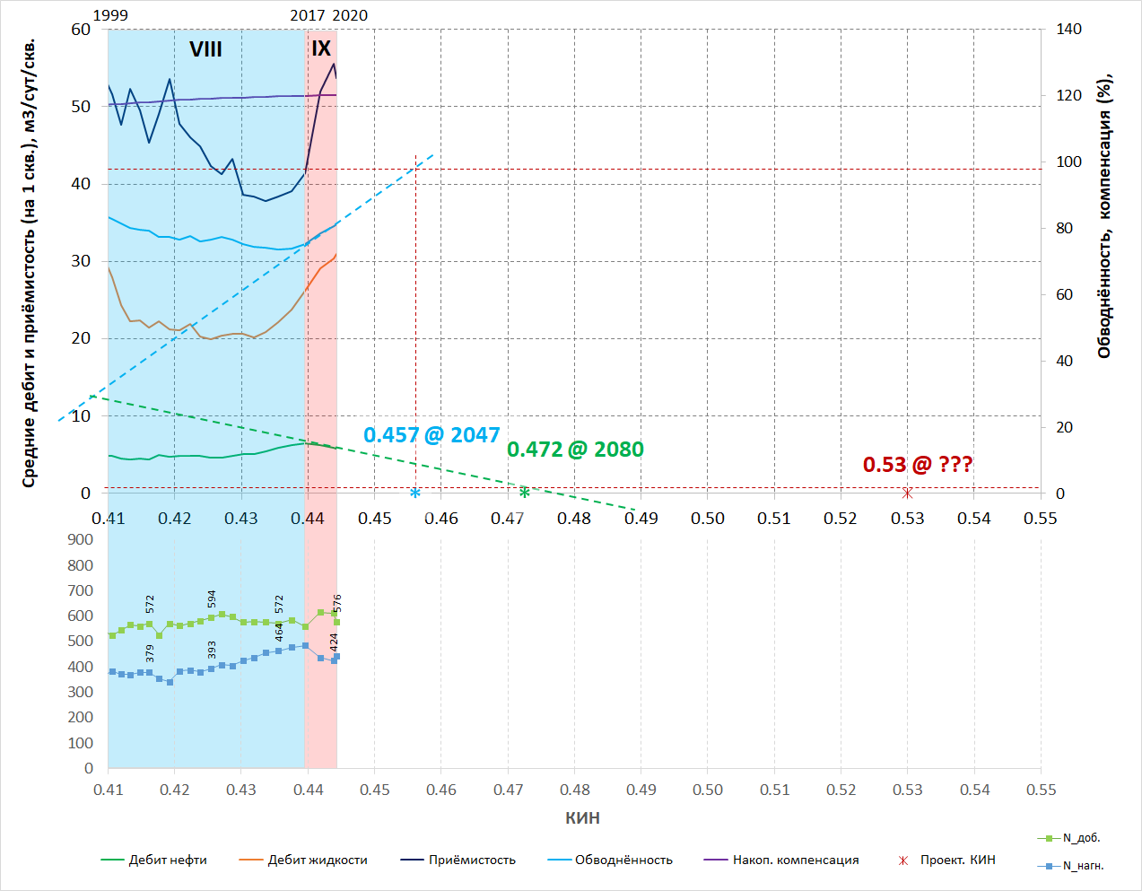
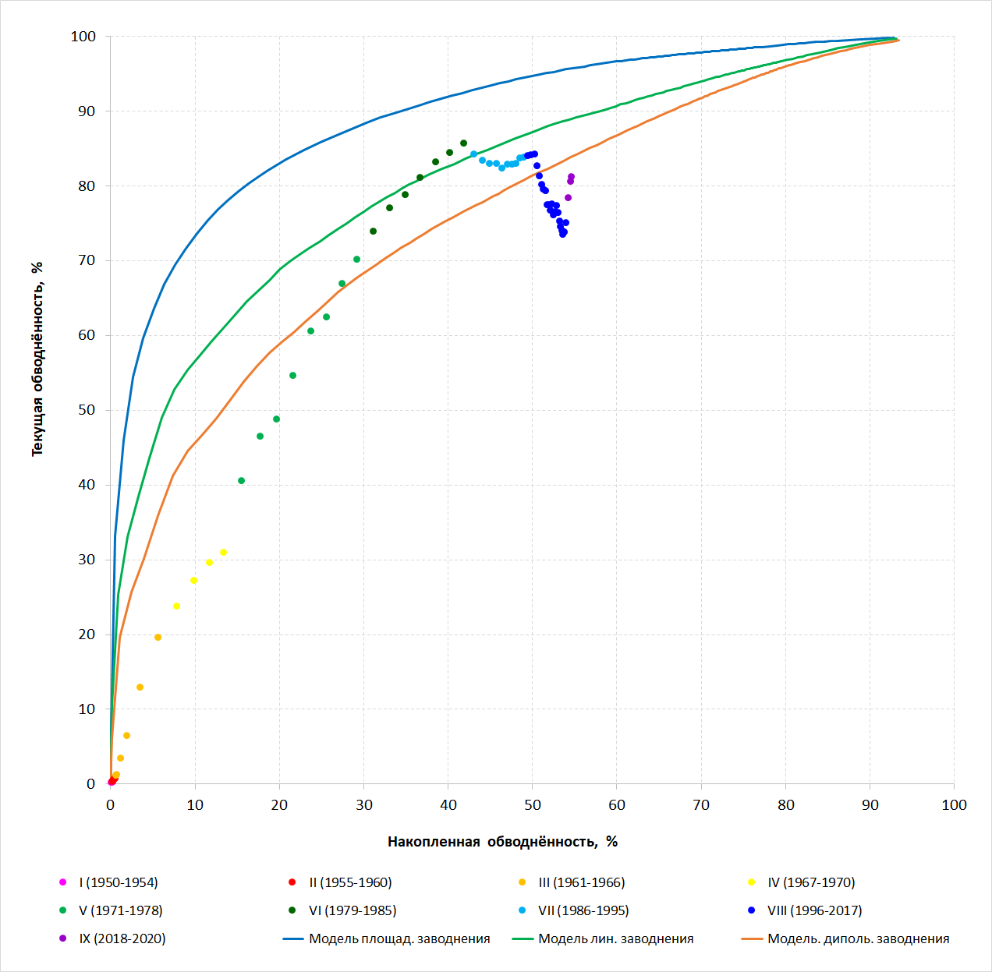
ВЕРХНЕУРОВНЕВЫЙ АНАЛИЗ МЕСТОРОЖДЕНИЯ
Анализ кривых падения
Обводненность vs
Дебит жидкости
Диаграмма обводненности
Экспресс-Прогноз
По кин

Slide 6
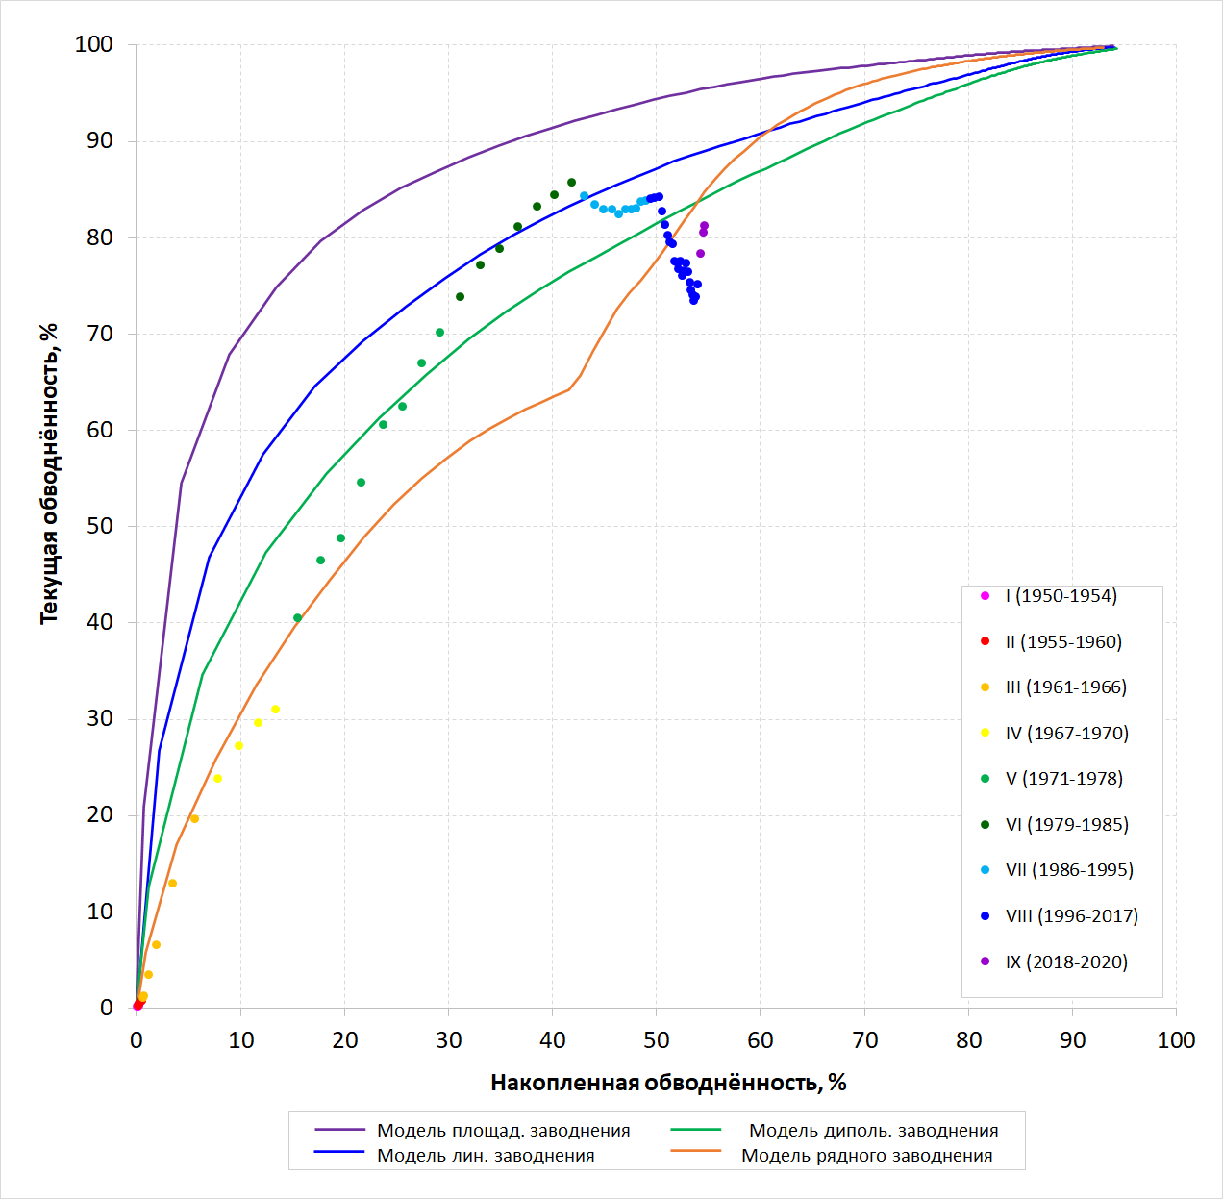
Диаграмма обводненности
Модель рядного заводнения
Модель площадного заводнения
Модель линейного заводнения
Модель дипольного заводнения
Фактические данные

Slide 7
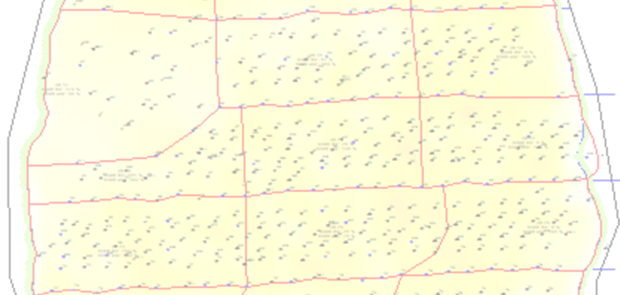
Разбиение на блоки
Разряженные области
аквифер
Нагнетательный Ряд
Геологические границы
~ 50-80 скважин

Slide 8
Выбор перспективного блока
Приоритезация секторов (блоков) месторождения
Критерии приоритезации:
Энергетика пласта и запасы
Фильтрационные свойства
Обводненность и компенсация
Тех. состояние фонда скважин
#9
#9
#9
#9
#1
#9
#2
#3
#3
#3
#2
#1
#1
#1
#1
Блок 2
Блок 3
Блок 1
#7
#7
#7
#7
#3
#7
#3
#2
#2
#2
Блок 5
Блок 6
#4
Блок 4
#6
#6
#6
#6
#8
#8
#8
#8
#5
#8
#5
#4
#4
#6
#4
#4
#5
#5
#5
Блок 8
Блок 9
Блок 7
Итоговая приоритезация
Дифференциальный анализ

Slide 9
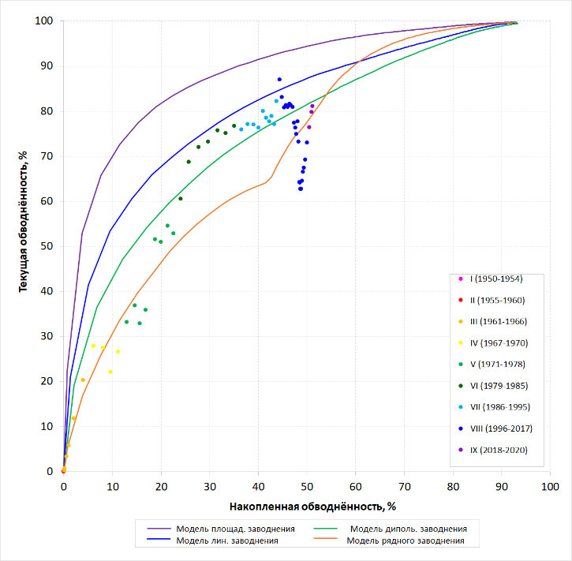
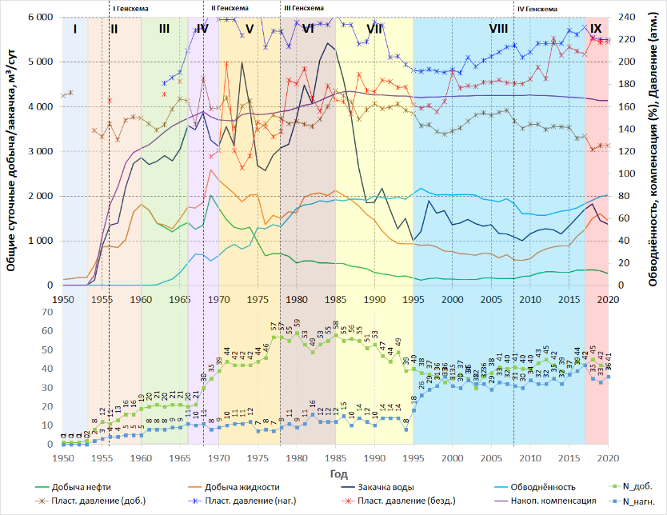
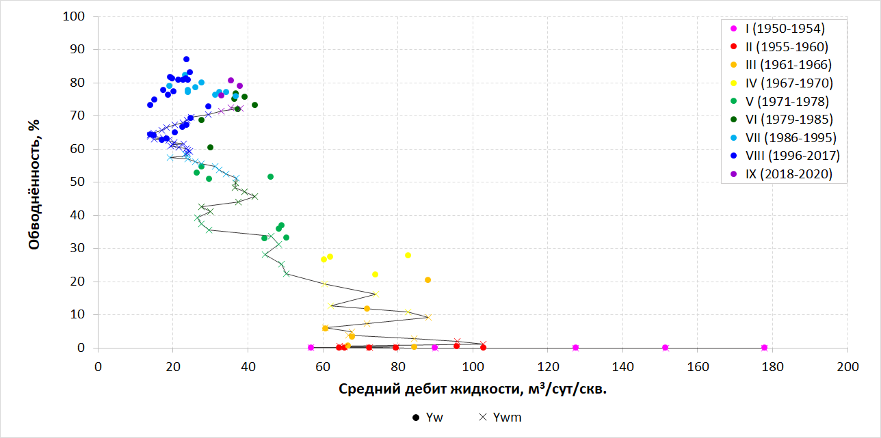
Анализ выбранного блока
Уровень месторождения
Уровень блока
Анализ кривых падения
Диаграмма обводненности
Обводненность VS дебит жидкости

Slide 10
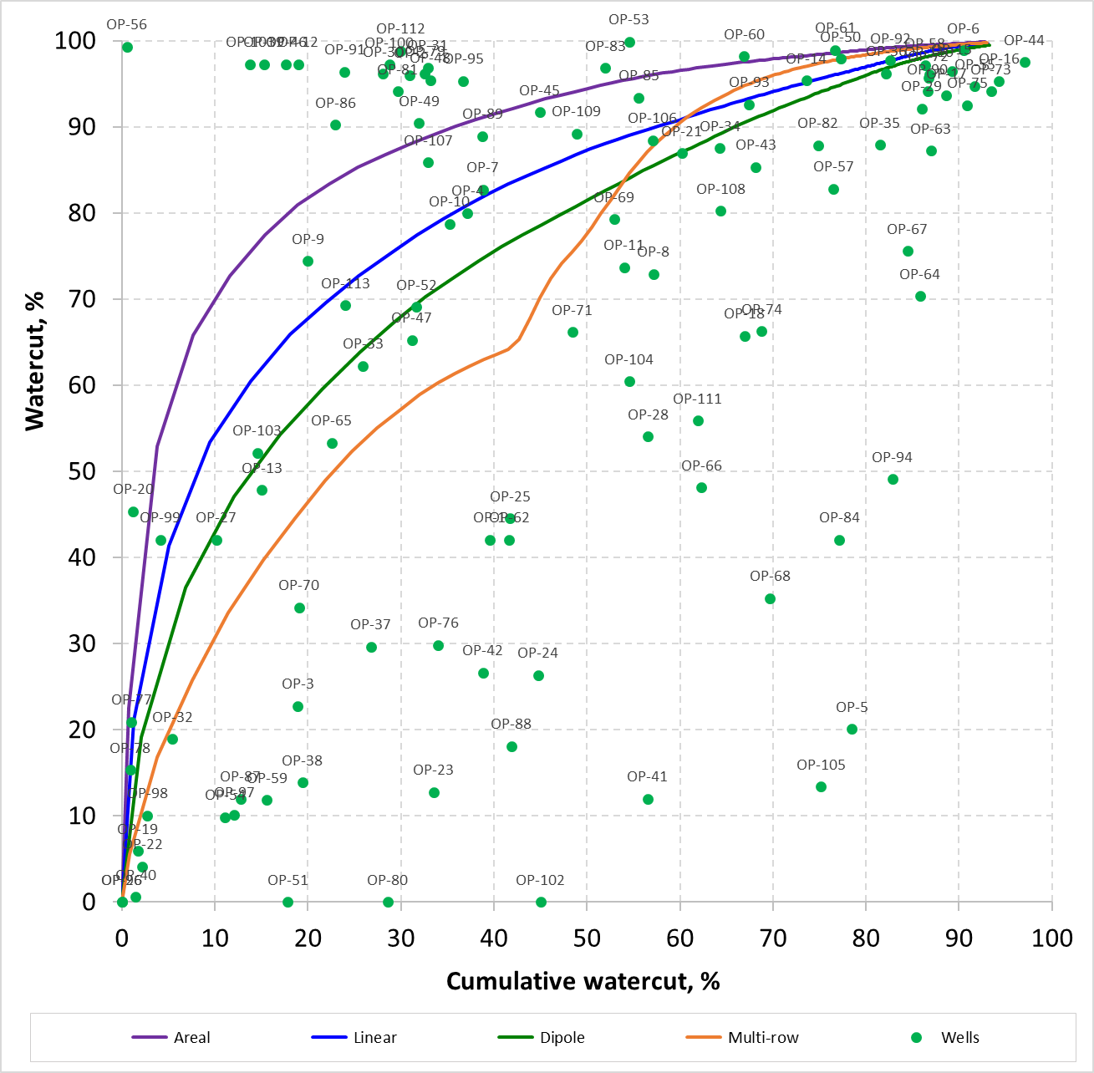
Диаграмма обводненности
Группа скважин (блок)
Подозрение на зкц
Подозрение на неравномерную выработку

Slide 11
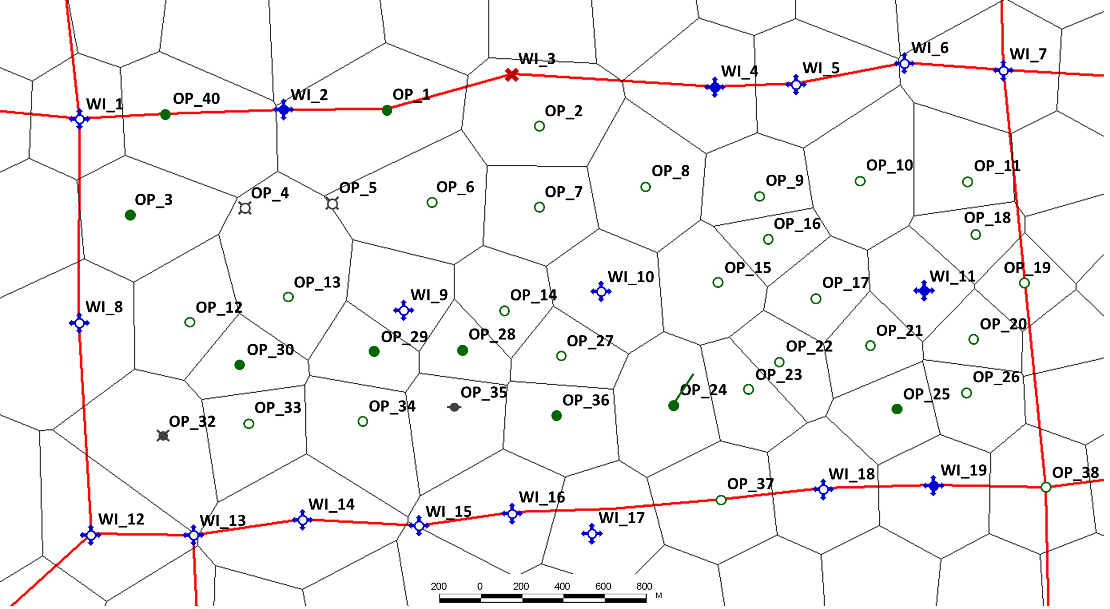
Анализ скважин
Ячейки вороного
Запасы (начальные/остаточные)
Выработка
Обводненность
Продуктивность
Добыча / закачка
Пластовое давление
Карты

Slide 12
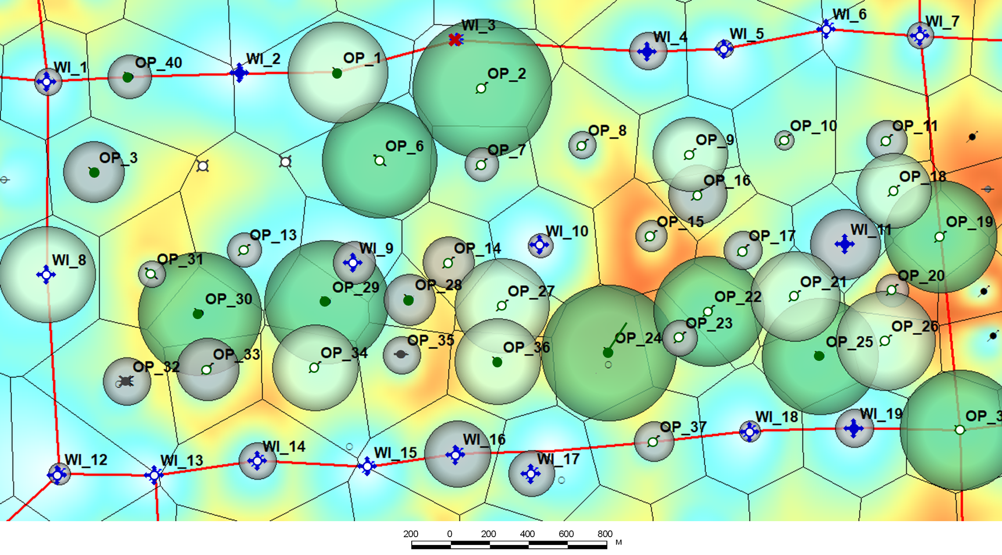
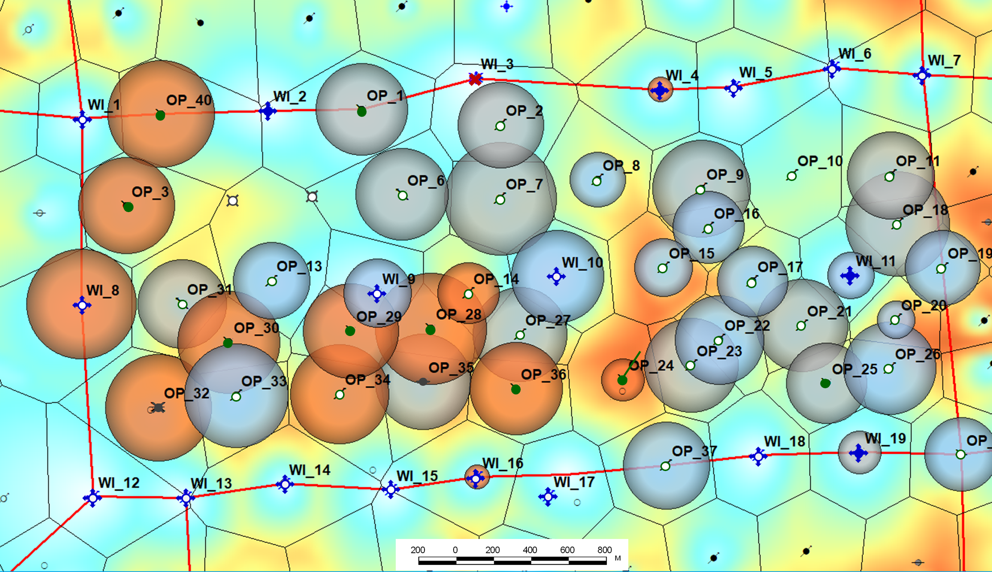
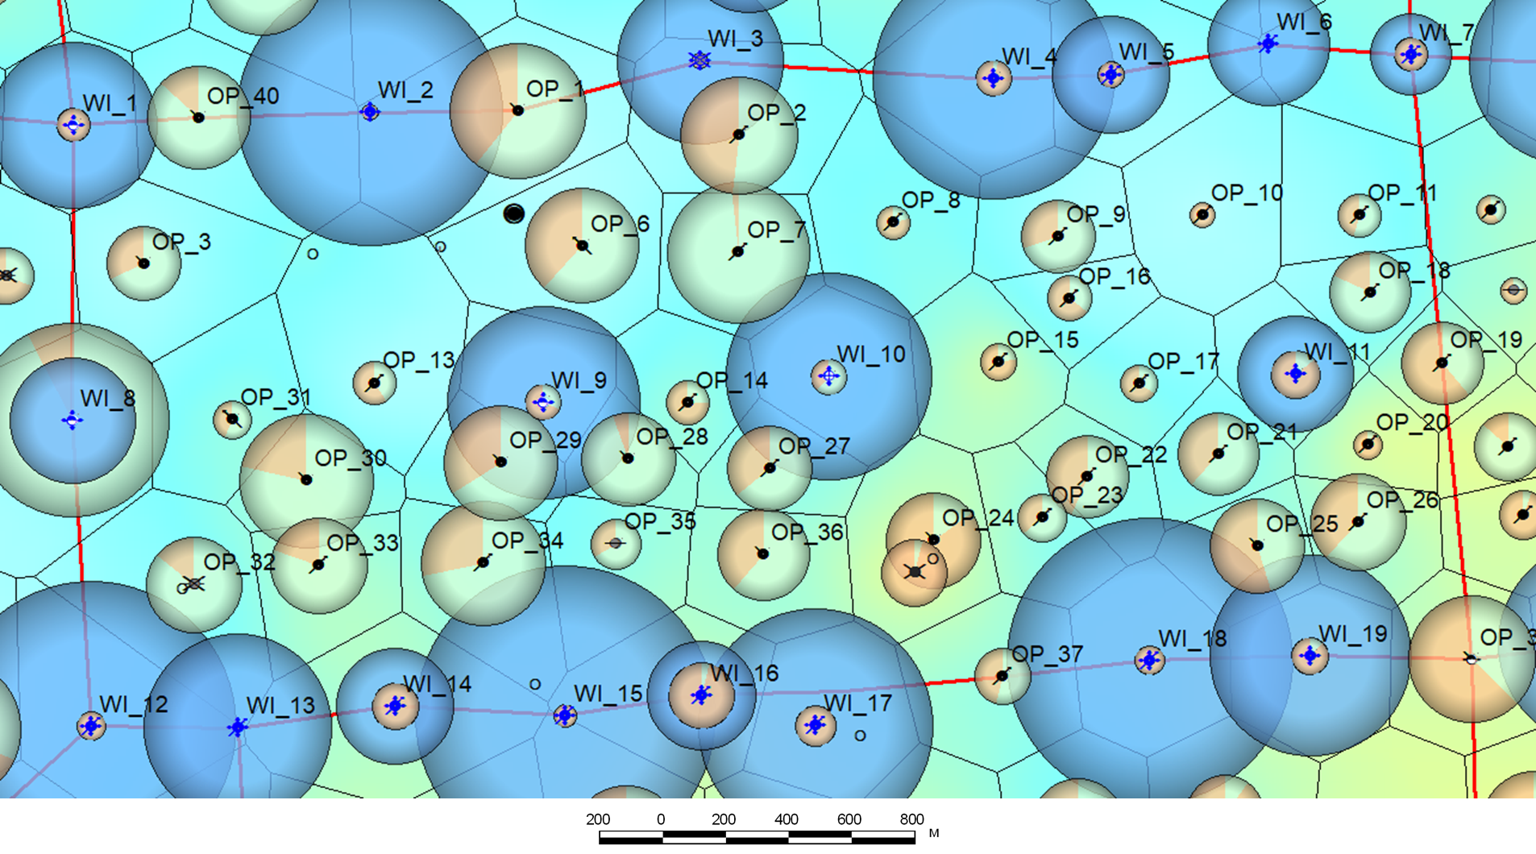
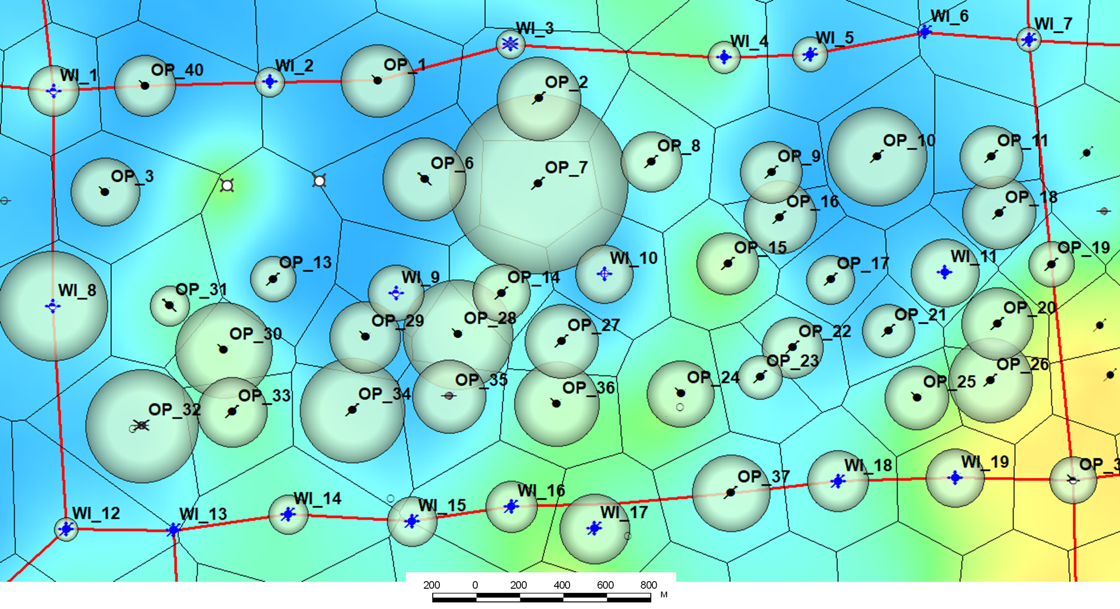
Карты
Карта выработки
Карта обводненности
Карта накоп. отборов
Карта удельных ср. дебитов нефти

Slide 13
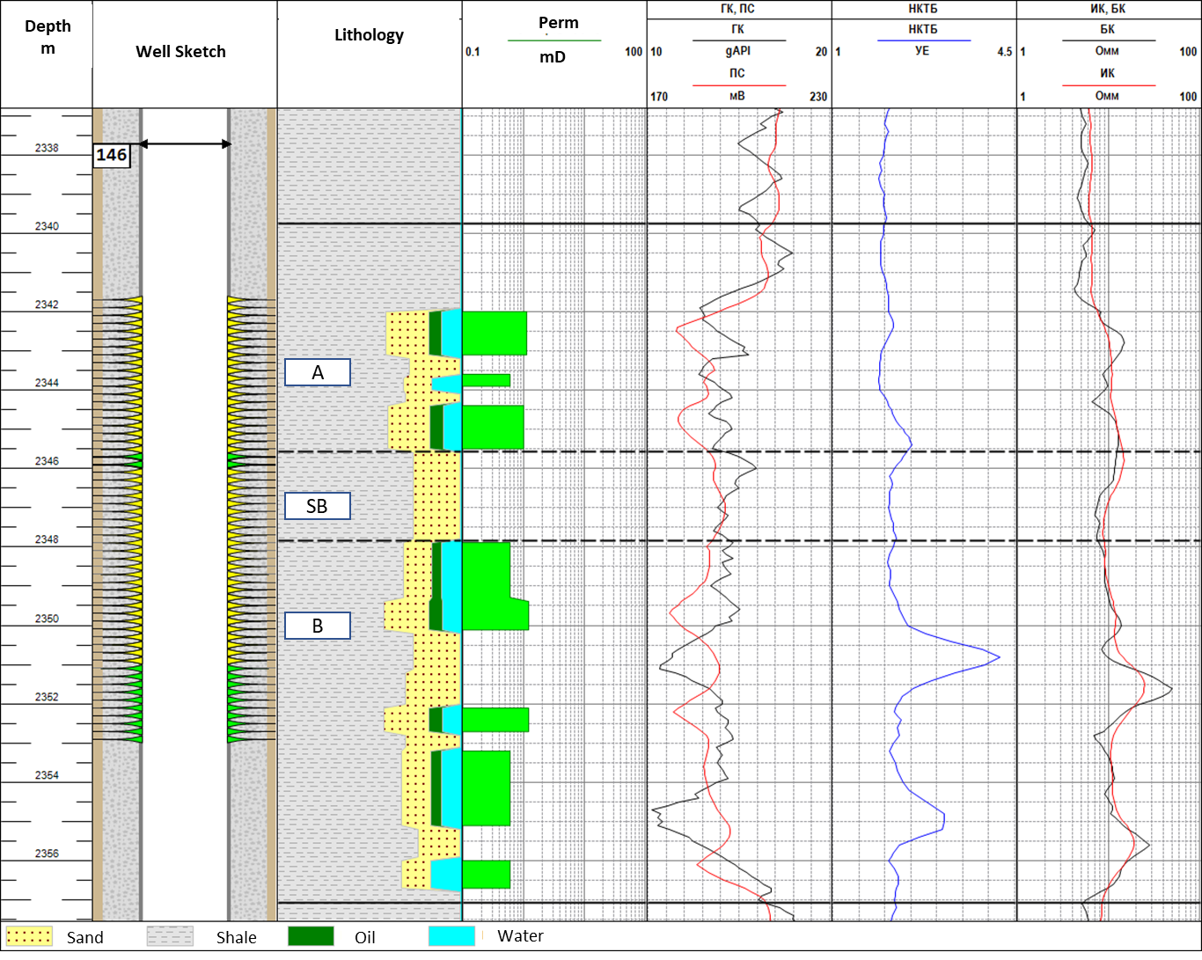
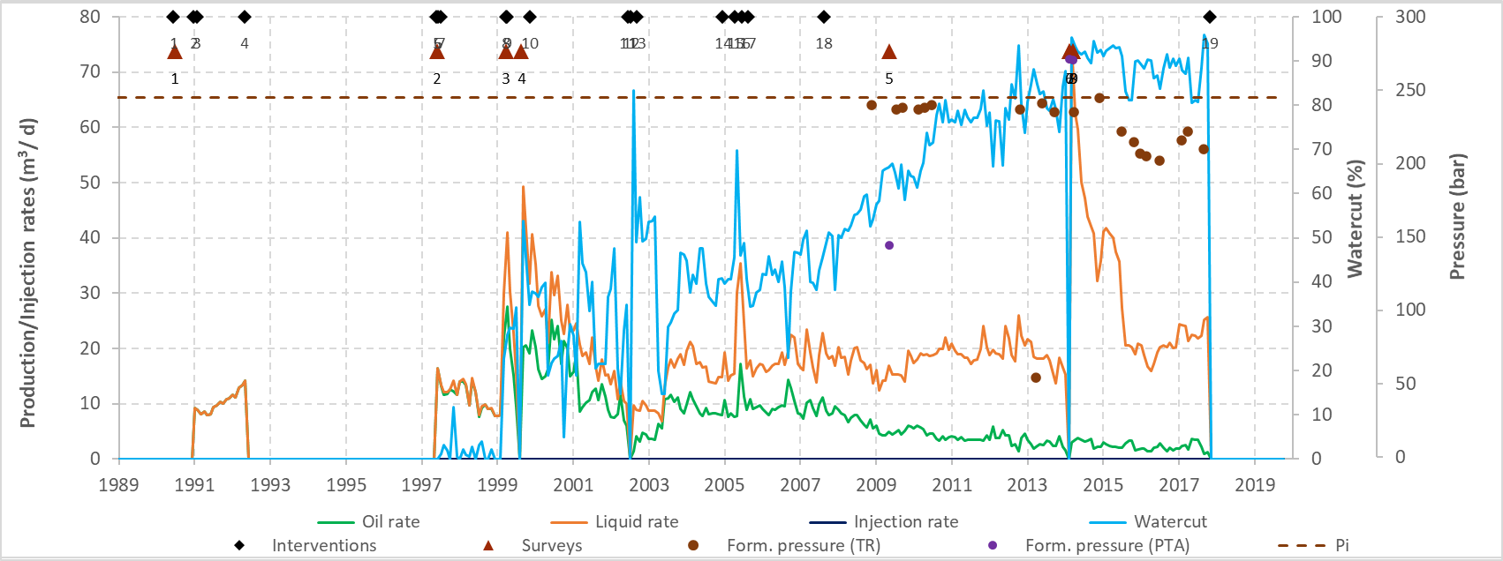
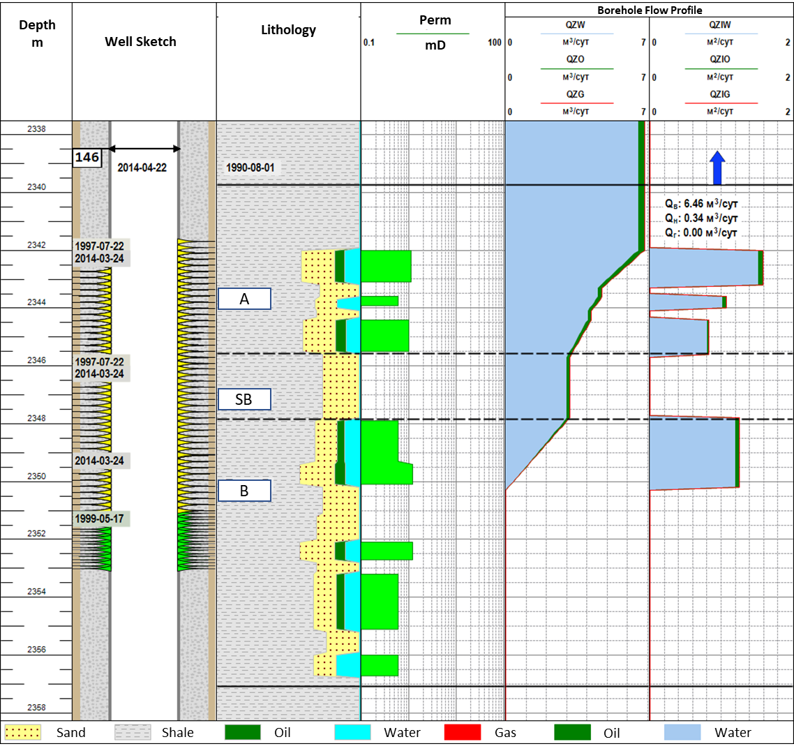
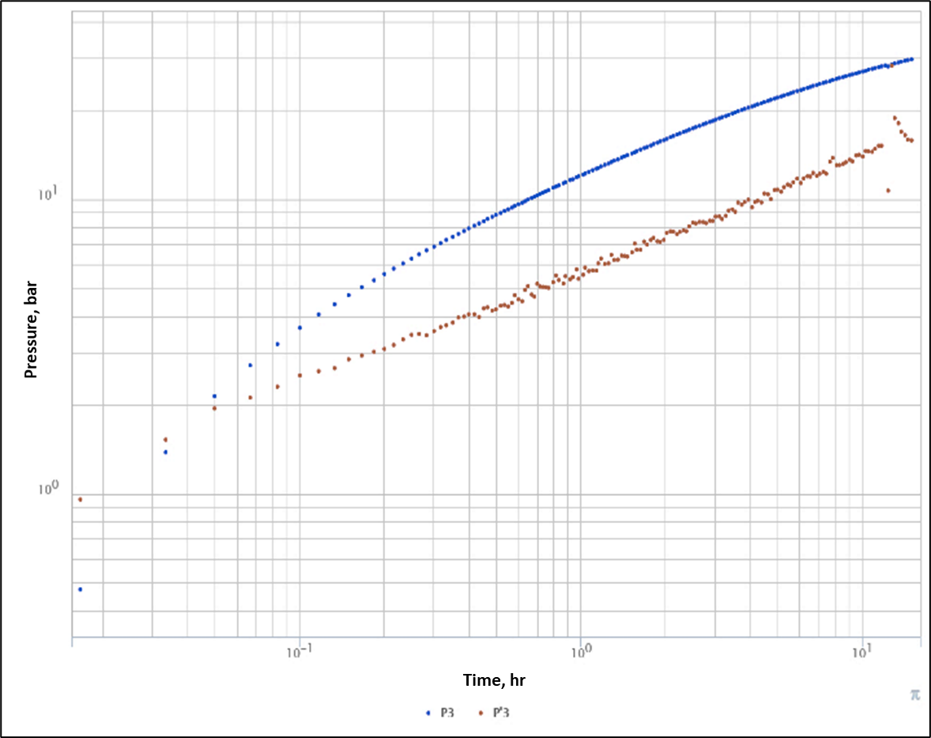
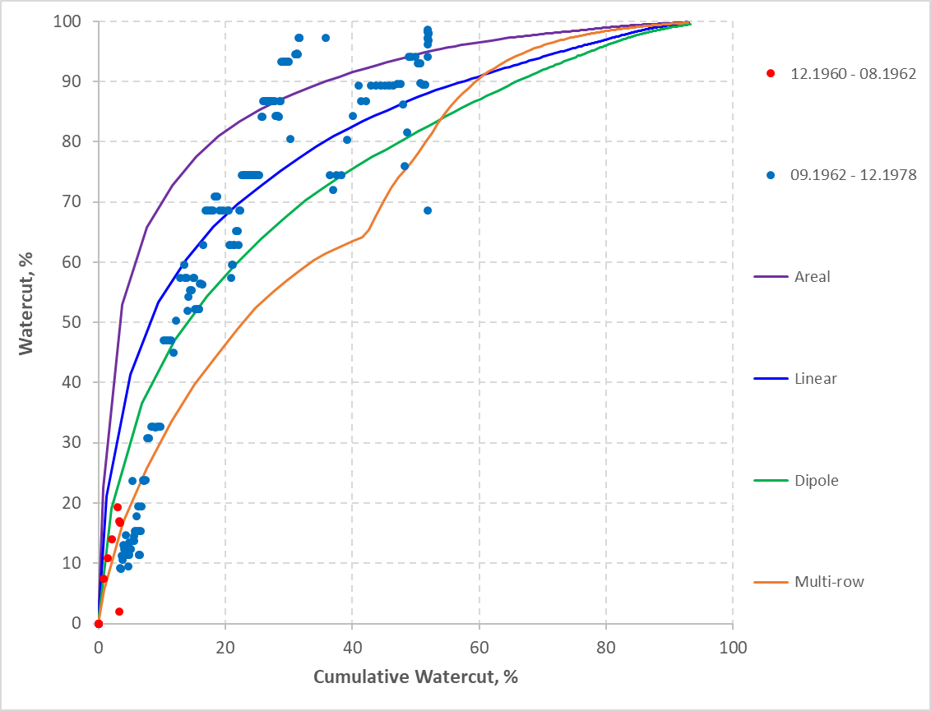
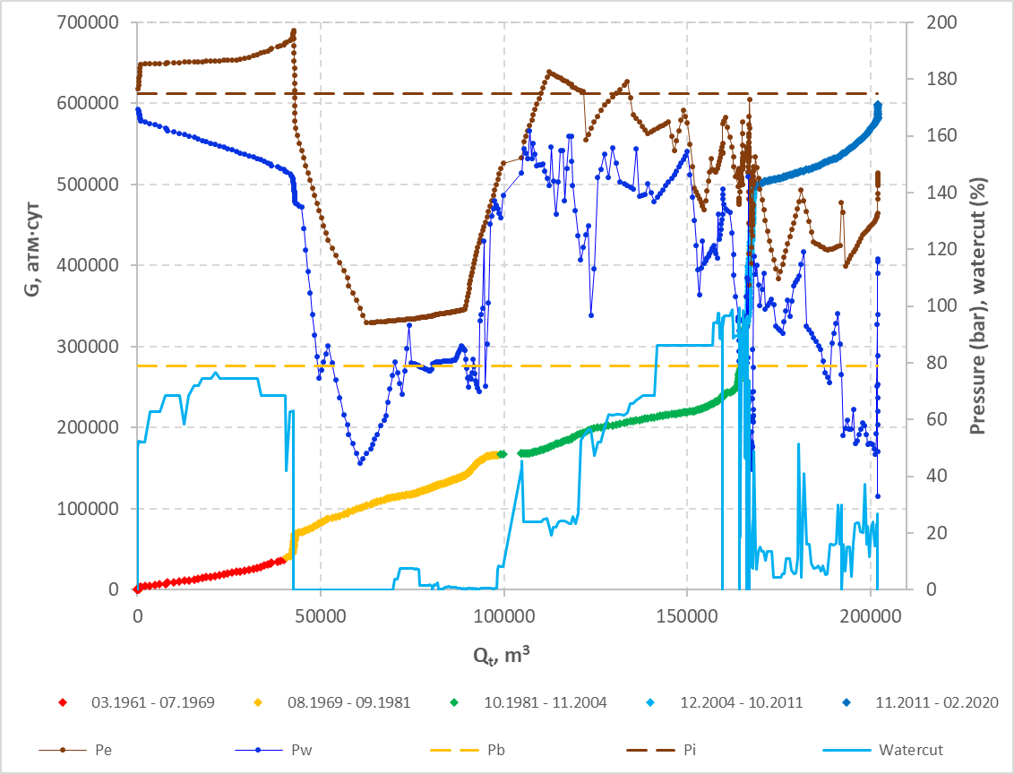
Паспорта скважин
1. ГИС открытого ствола
2. Конструкция скв.
3. История работы
4. ПГИ
5. ГДИ

Slide 14
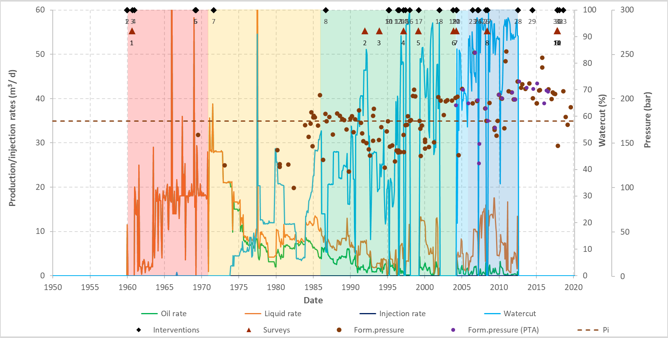
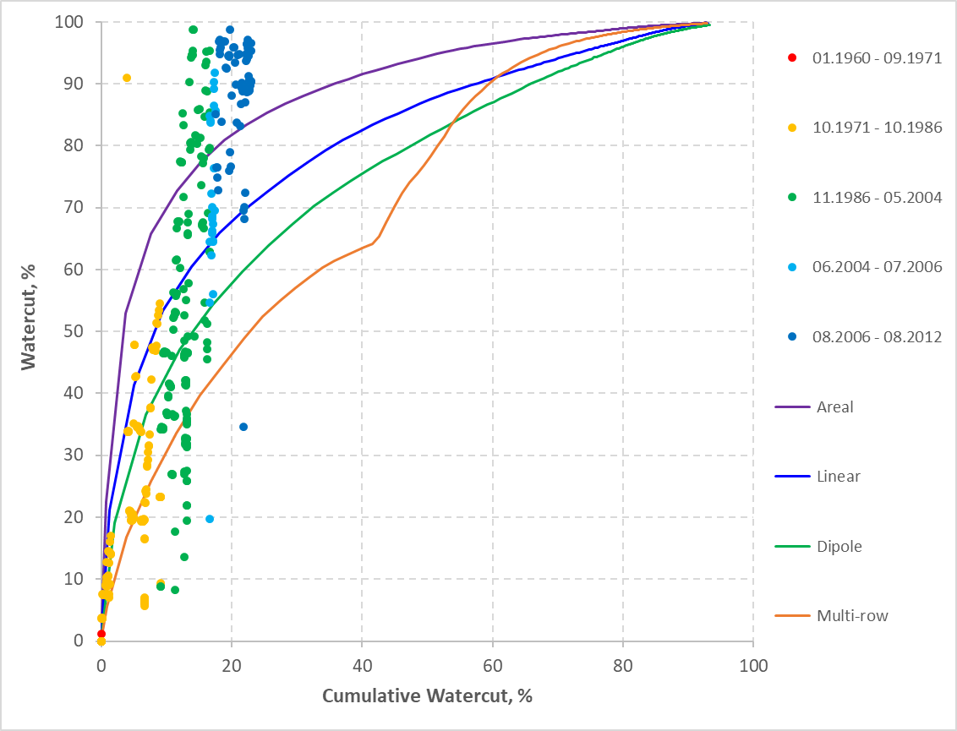
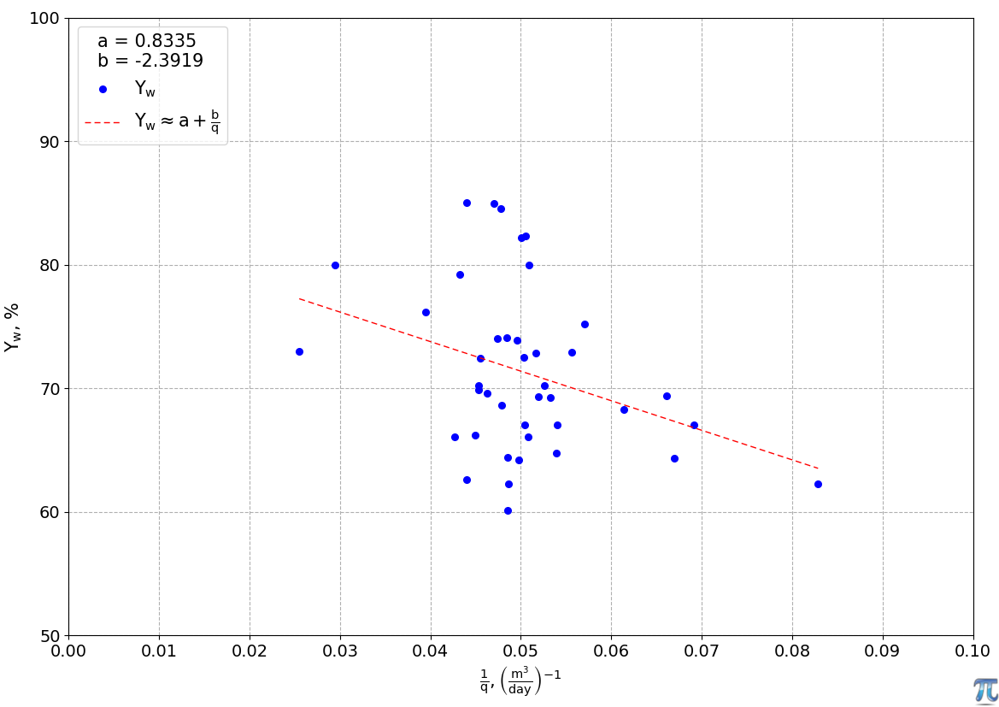
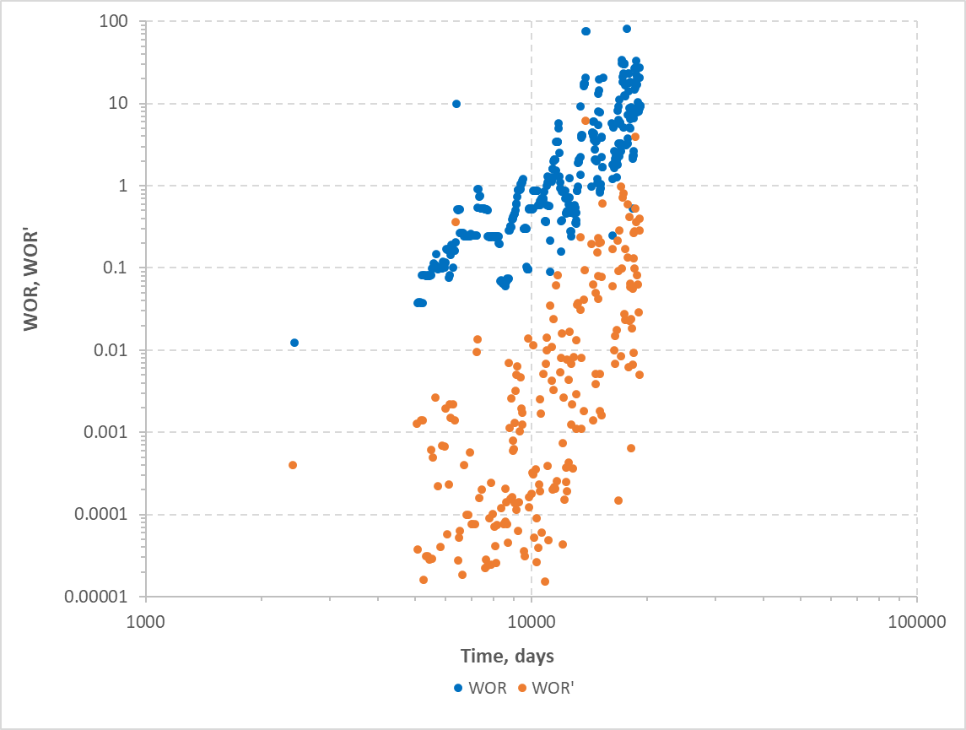
Анализ обводненности единичной скважины
Диаграмма обводненности
Обводненность
VS
Дебит
График Чана

Slide 15
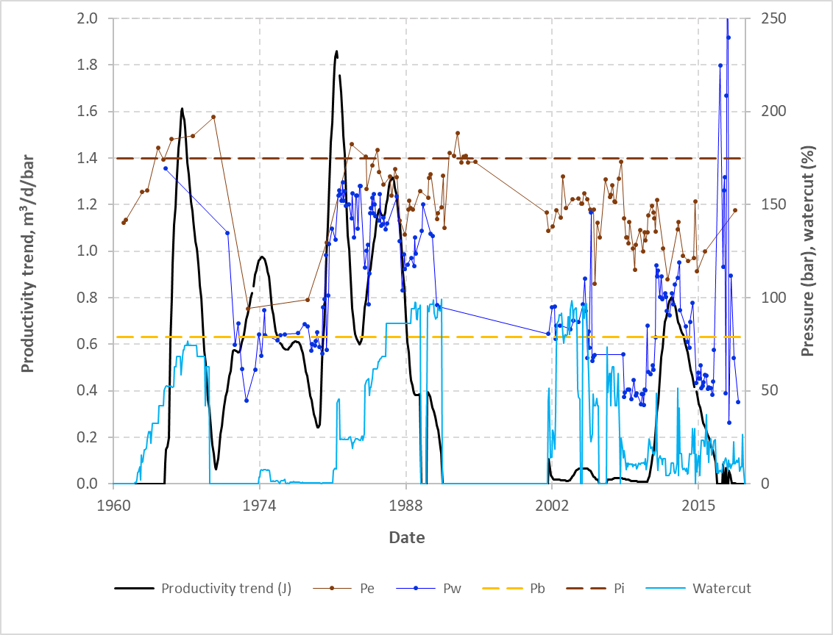
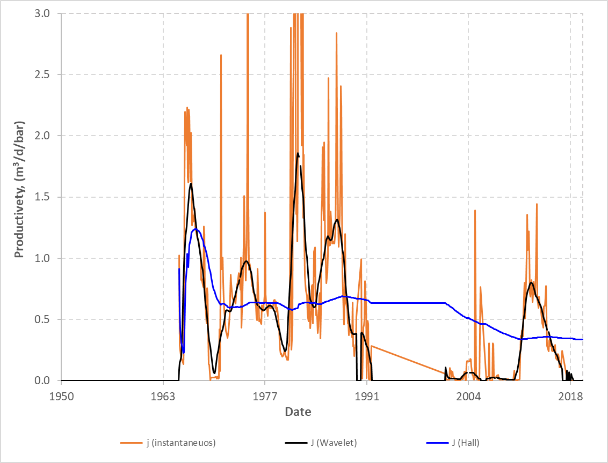
Анализ продуктивности
Тренд продуктивности
График Холла
Сравнение

Slide 16
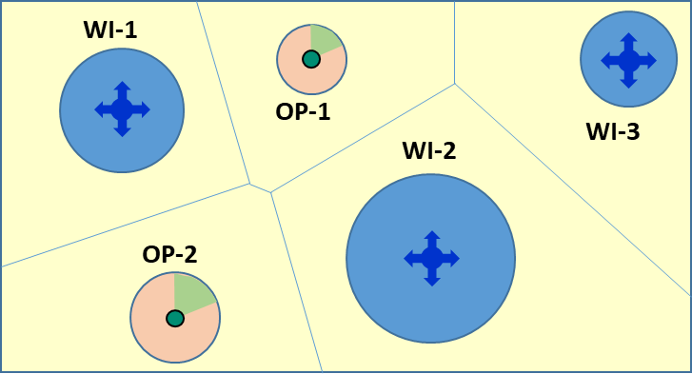
Реаллокация по пластам
WI-2
Оценка по
открытому
стволу
Фактические
данные
kh
ПГИ
A
B

Slide 17
Реаллокация по пластам
Оценка по открытому стволу
Фактические данные
A
WI-1
A
OP-1
WI-1
OP-1
WI-3
WI-3
WI-2
WI-2
OP-2
OP-2
B
WI-1
B
WI-1
OP-1
WI-3
OP-1
WI-3
WI-2
WI-2
OP-2
OP-2

Slide 18
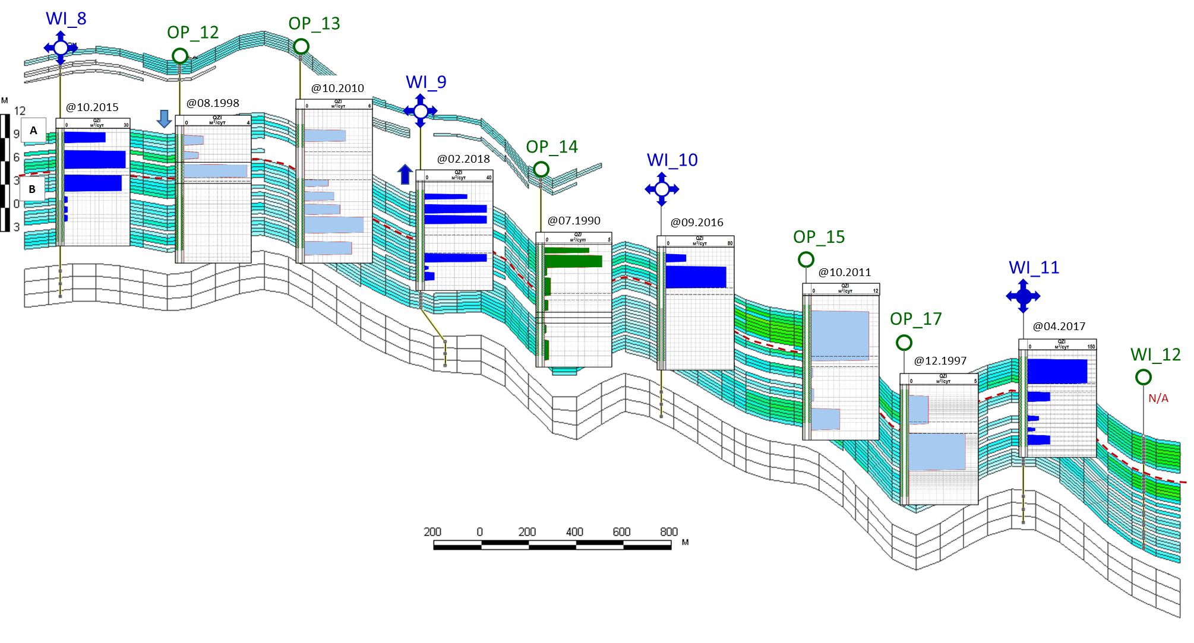
разрез
Профиль закачки
Профиль притока
Непродуктивная добыча (ЗКЦ)
Непродуктивная закачка (ЗКЦ)

Slide 19
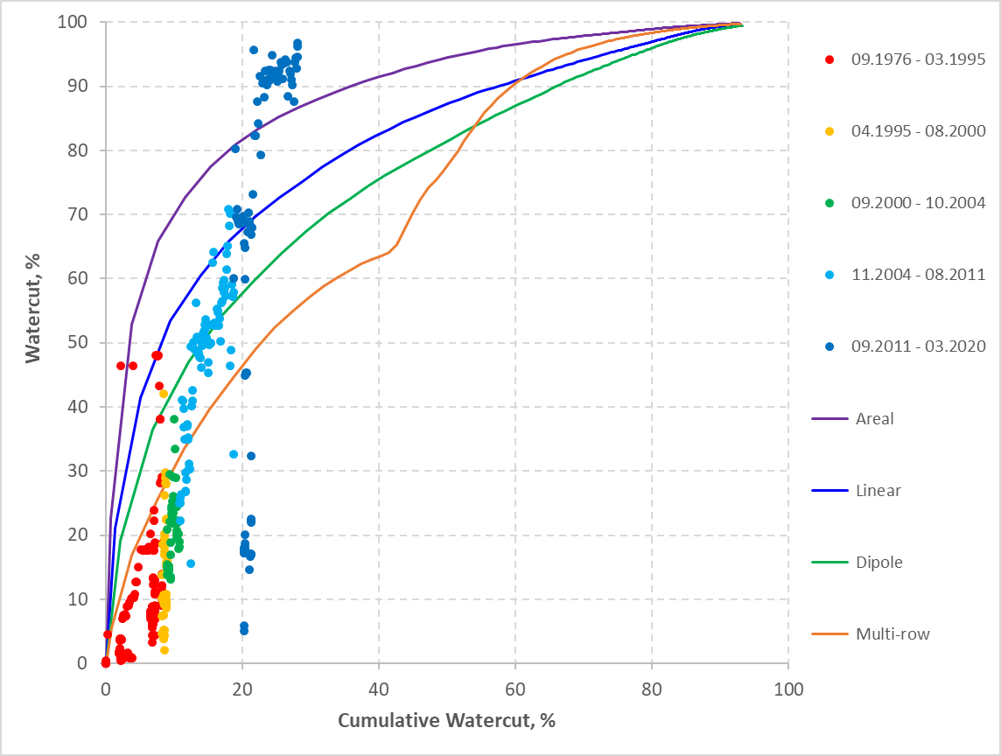
Итоговая таблицы прайм-анализа
# | Скв. | Диагностика | Обоснование | Рекомендации
 |  |  |  | Исследования | ГТМ
1 | OP_1 | Подозрение на ЗКЦ (непродуктив-ная добыча) | Высокое залегание на диаграмме обводненности | Пластоориенти-рованное ПГИ и оценка объема непродуктивной добычи | РИР (в случае подтверждения)
2 | OP_3 | Работает в штатном режиме | -- | -- | --
3 | WI_2 | Ухудшенный контакт скважины и пласта | Падение тренда продуктивности | КПД для оценки скин-фактора и коэффициента продуктивности | Улучшение призабойной зоны (ОПЗ)

Slide 20
Спасибо за внимание!

